Slide 1
MAESTRÍA EN ESTRATEGIA MILITAR TERRESTRE
“LA INDUSTRIA DE DEFENSA COMO ELEMENTO DEL FORTALECIMIENTO DE LAS CAPACIDADES OPERATIVAS DE FUERZAS ARMADAS”
TCRN. DE E.M PASTRANO JEFFERSON Y TCRN DE E.M MEJÍA NELSON
DIRECTOR: TCRN. EM. CRIOLLO MARCO

Slide 2
TEMARIO
PLANTEAMIENTO DEL PROBLEMA
ENUNCIADO DEL PROBLEMA
PREGUNTAS DE INVESTIGACIÓN
JUSTIFICACIÓN DE LA INVESTIGACIÓN
OBJETIVO GENERAL
FUNDAMENTACIÓN TEÓRICA
HIPÓTESIS
VARIABLES INDEPENDIENTE Y DEPENDIENTES
OPERACIONALIZACIÓN DE LAS VARIABLES
OBJETO DE ESTUDIO Y CAMPO DE ACCIÓN
DISEÑO DE LA INVESTIGACIÓN
DESARROLLO DE LOS OBJETIVOS
13. PROPUESTA
CONCLUSIONES Y RECOMENDACIONES

Slide 3
PLANTEAMIENTO DEL PROBLEMA
¿Cuál será la incidencia de la Industria de la Defensa Nacional en el fortalecimiento de las capacidades operativas de Fuerzas Armadas?

Slide 4
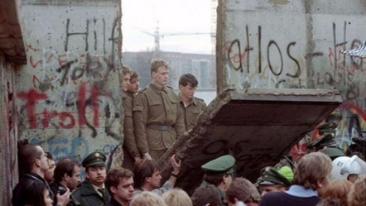
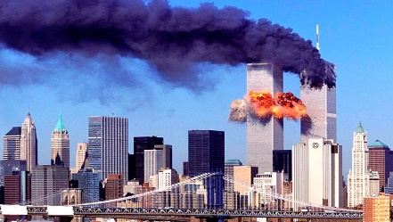
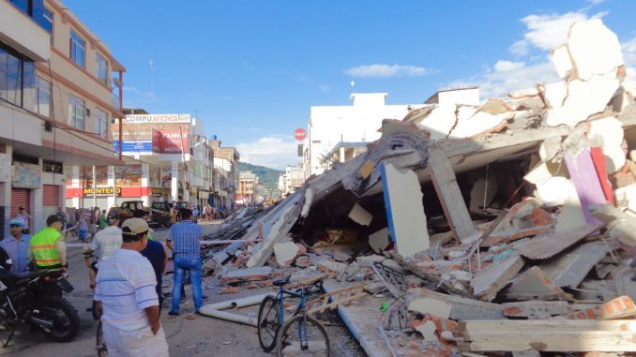
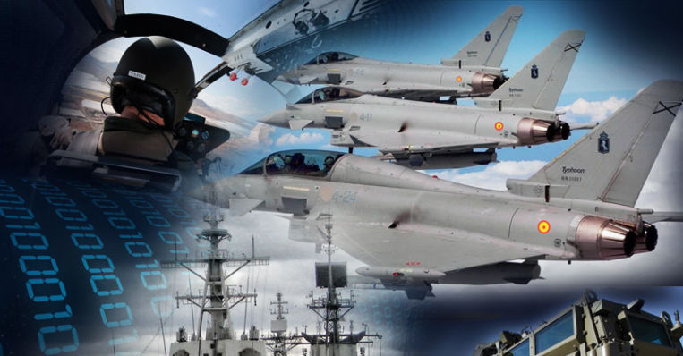
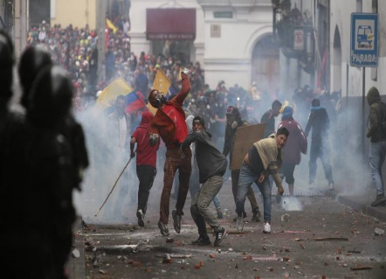
2. ENUNCIADO DEL PROBLEMA
PREOCUPACIÓN
DESARROLLAR
SEGURIDAD Y DEFENSA – SUSTENTO – ECONÓMICO
CAPACIDAD OPERATIVA
FF.AA.
INDUSTRIA DE LA DEFENSA
GENERAR R.E.

Slide 5
3. PREGUNTAS DE INVESTIGACIÓN
¿Cuál es el presupuesto asignado al sector defensa del Estado ecuatoriano?
¿Cuáles son los proyectos prioritarios asignados por el Ministerio de Defensa Nacional?
¿Qué contratos mantiene la Industria de la Defensa Nacional con otros Estados y Fuerzas Armadas a nivel mundial, para diagnosticar la importancia y relevancia de la misma?
¿De qué manera la Industria de la Defensa Nacional ha contribuido al fortalecimiento de las capacidades operativas de las Fuerzas Armadas Ecuatorianas?

Slide 6
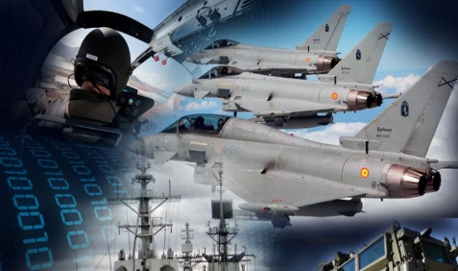
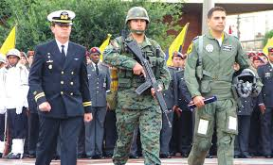
4. JUSTIFICACIÓN DE LA INVESTIGACIÓN
INDUSTRIA DE LA DEFENSA
SEGMENTO
CONTRIBUCIÓN
Sostenibilidad
Continuidad
GARANTIZAR
I.D
Transferencia e
Innovación tecnológica
ART. 158

Slide 7
5. OBJETIVO GENERAL
GENERAL
Establecer en qué medida la Industria de la Defensa Nacional, contribuye en el fortalecimiento de las capacidades operativas de las Fuerzas Armadas del Ecuador.
ESPECÍFICOS
PROYECTOS
PRIORITARIOS
CONTRIBUCIÓN
I.D
5 AÑOS
CONTRATOS

Slide 8
6. FUNDAMENTACIÓN TEÓRICA
Fundamentación legal
Fundamentación conceptual
Importancia estratégica de la Industria de la Defensa Nacional.
Desarrollo:
Astinave EP
Santa Bárbara EP
Gestión presupuestaria.
Situación de la industria de la defensa en el mundo.

Slide 9
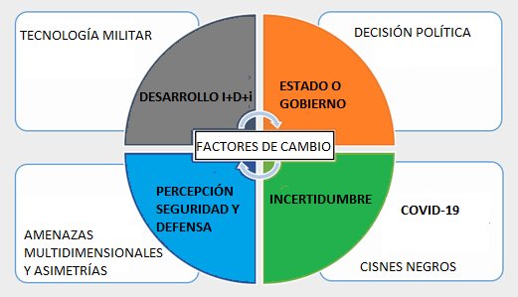
6. FUNDAMENTACIÓN TEÓRICA

Slide 10
7. HIPÓTESIS
La Industria de la Defensa Nacional, está orientada a la contribución del desarrollo tecnológico, investigación y sustento económico de las Fuerzas Armadas, con el fin de fortalecer las capacidades operativas de sus Fuerzas.

Slide 11
8. VARIABLES INDEPENDIENTE Y DEPENDIENTES
Variable Independiente.
La Industria de la Defensa.
Variable Dependiente.
Capacidad Operativa de FF.AA.

Slide 12
9. OPERACIONALIZACIÓN DE LAS VARIABLES
VARIABLE INDEPENDIENTE /DEPENDIENTE | DIMENSIÓN | INDICADORES | ITEM
“La Industria de la Defensa” Conceptualización: Desde 2018: la Empresa Pública Astilleros Navales Ecuatorianos (ASTINAVE EP) y Santa Bárbara EP. Cuenta con institutos especializados adscritos al MIDENA - servicios especializados apoyan a las operaciones militares y al desarrollo en el sector civil - (IGM), (INOCAR) e (INAE). “Capacidad Operativa de FF. AA” Conceptualización: FF. AA - efectivo aprox 42.000 militares, distribuidos a lo largo del territorio continental e insular nacional, para cumplir con la misión impuesta en la Constitución, necesita mantener capacidad operativa, para enfrentar amenazas, riesgos y desafíos propios del Estado, en los segmentos estratégico, logístico, operativo y de seguridad que le permita mantener la soberanía e integridad territorial. | POLÍTICA | 2.2.2.1 La industria de la defensa nacional 2.2.2.3 El desarrollo de la industria de la defensa nacional 2.3.1 La Constitución de la República del Ecuador. 2.3.2 Ley orgánica de la defensa nacional. 2.3.3 Ley de seguridad Pública y del Estado. 2.3.4 Decretos ejecutivos. | REVISIÓN BIBLIOGRÁFICA
 | LINEAMIENTOS ESTRATÉGICOS | 2.2.2.2 Importancia Estratégica de la Industria de la Defensa Nacional. | REVISIÓN BIBLIOGRÁFICA
 | ECONÓMICA | 2.2.2.6 Economía versus capacidades | REVISIÓN BIBLIOGRÁFICA
 | MILITAR | 2.2.2.4 Planificación basada en capacidades en las Fuerzas Armadas del Ecuador. 2.2.2.5 Fuerzas Armadas del Ecuador, organización y empleo | ENCUESTA REVISIÓN BIBLIOGRÁFICA

Slide 13
10. OBJETIVOS DE ESTUDIO Y CAMPOS DE ACCIÓN
OBJETIVOS DE ESTUDIO | CAMPOS DE ACCIÓN
Determinar el presupuesto asignado al sector de defensa del en los últimos 5 años. | ECONÓMICO - FINANCIERO
Establecer cuáles son los proyectos prioritarios asignados por el Ministerio de Defensa a las Industrias de la Defensa Nacional. | PLANIFICACIÓN - ECONÓMICO
Determinar que contratos mantiene la Industria de la Defensa Nacional con otros Estados y Fuerzas Armadas a nivel mundial. | POLÍTICO - ESTRATÉGICO
Determinar de qué manera la Industria de la Defensa Nacional ha contribuido al fortalecimiento de las capacidades operativas de las Fuerzas Armadas. | ESTRATÉGICO - MILITAR

Slide 14
11. DISEÑO DE LA INVESTIGACIÓN
TIPO DE INVESTIGACIÓN | CUALI/CUANTI
DISEÑO DE INVESTIGACIÓN | INVESTIGACIÓN APLICADA
NIVEL DE INVESTIGACIÓN | DESCRIPTIVO/ SE EVIDENCIA LOS HECHOS TAL Y COMO SON
TÉCNICA DE RECOLECCIÓN DE DATOS | ENTREVISTAS REVISIÓN DOCUMENTAL BIBLIOGRÁFICA
Metodología cualitativa
Revisión bibliográfica y documental
Entrevistas a profundidad

Slide 15
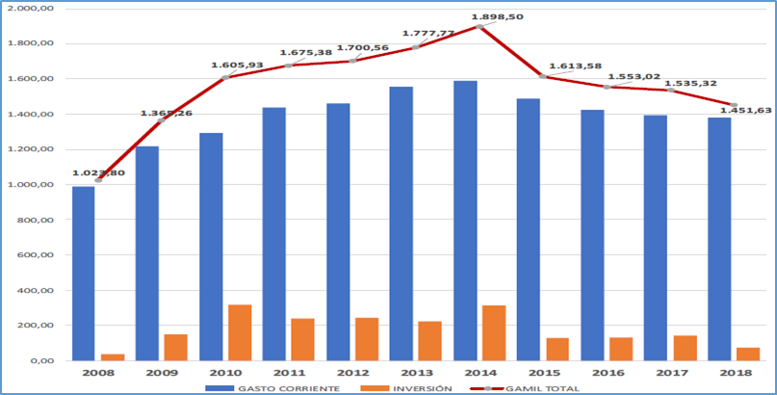
12. DESARROLLO DE LOS OBJETIVOS
OBJETIVO N. 1
Gastos de Defensa 2008-2018

Slide 16
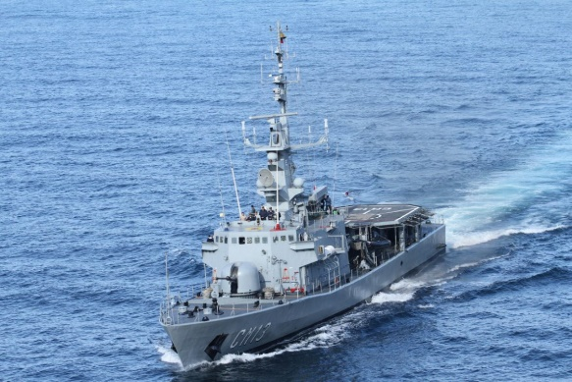
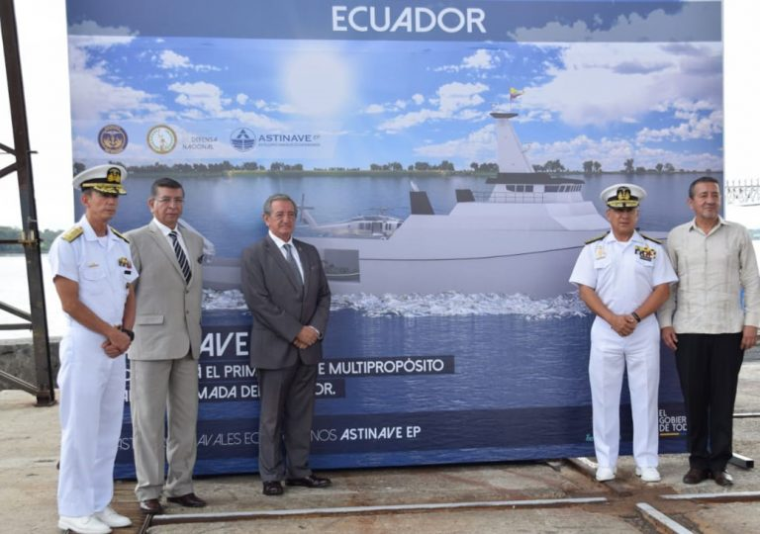
12. DESARROLLO DE LOS OBJETIVOS
OBJETIVO N. 2
Proyecto “JUPITER”
Repotenciación 3 corbetas misileras
71 millones dólares
Plan de renovación
Construcción del primer buque multipropósito
42 millones dólares (mayo 2022)

Slide 17
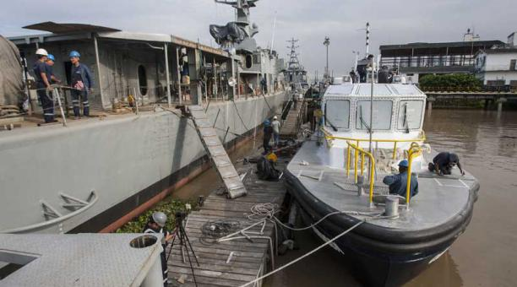
12. DESARROLLO DE LOS OBJETIVOS
OBJETIVO N. 3
Proyecto “ESPARTA”
Construcción 3 lanchas de trp (Canal de Panamá)
Fábrica de municiones, estructuras metálicas
Y servicios logísticos para uso militar
Policial y civil
A nivel nacional

Slide 18
12. DESARROLLO DE LOS OBJETIVOS
OBJETIVO N. 4
Gran reducción del Presupuesto al sector de defensa
Industria de la Defensa
Continua con la realización proyectos plurianuales
Aportando con desarrollo económico país
(Generación plazas de empleo)

Slide 19
13. PROPUESTA
FORTALEZAS
La I. D. en base a sus recursos humanos y tecnológicos contribuyen al fortalecimiento de las capacidades operativas de FF. AA.
La I. D. es muy importante dentro de la Política de la Defensa Nacional
DEBILIDADES
No existe personal que cuente con una capacitación integral en planificación por capacidades a nivel político estratégico.
El desarrollo de la I. D. es muy limitado, cuenta con dos empresas que no cubren las necesidades de las FF. AA
OPORTUNIDADE
Las FF. AA cuentan con las Direcciones de Cooperación internacional en cada una de sus Fuerzas.
MREMH, promulgan los requerimientos y necesidades de política exterior en varios campos, y es el MIDENA, quien articula sus necesidades.
Se articulan las necesidades entre el MIDENA y la I. D.
Disponibilidad de Subsecretaría de Apoyo al desarrollo, que articula desde la D. I. D. los planes, programas y proyectos en beneficio institucional.
Limitada gestión integral, por varios factores como: liderazgo empresarial, cooperación y presupuesto.
Falta de gestión estratégica, especialmente en la diversificación de oportunidades y segmentación del mercado.
Acceso a la información privilegiada en el contexto internacional.
Estrecha colaboración de entidades públicas dentro del Consejo Sectorial de Seguridad
AMENAZAS
la Asamblea Nacional no de paso a la firma de los nuevos acuerdos y convenios de cooperación internacional.
Que otras instituciones del Estado no permitan la aplicación por pugna de poder y de intereses.
Que la parte política disminuya la presencia de FFAA en el contexto internacional.
Resistencia al cambio por parte de las entidades públicas.

Slide 20
13. PROPUESTA
F.O.D.A. | Puntuación | Porcentaje
Debilidades | 78 | 23,35 %
Amenazas | 85 | 25,45 %
Oportunidades | 82 | 24,55 %
Fortalezas | 89 | 26,64 %
Total | 334 | 100 %
Reingeniería de procesos y de T.H
Recuperar la capacidad instalada de la I.D.
Oferta de servicios y productos a los usuarios finales
Potenciando las fortalezas y minimizando amenazas

Slide 21
13. PROPUESTA
 | FORTALEZAS | DEBILIDADES
OPORTUNIDADES | F-O ESTRATEGIA (MAXI – MAXI) UTILIZAN LAS FORTALEZAS PARA MAXIMIZAR LAS OPORTUNIDADES. Fortalecer la industria de la Defensa Nacional del Estado ecuatoriano, a fin de satisfacer la demanda civil y militar, con proyectos estratégicos vinculados al fortalecimiento de la capacidad operativa de Fuerzas Armadas que sostengan en el tiempo planes, programas y proyectos a nivel nacional e internacional. | D-O ESTRATEGIA (MINI – MAXI) APROVECHA LAS OPORTUNIDADES PARA MINIMIZAR LAS DEBILIDADES Impulsar proyectos de vinculación con la sociedad y alianzas estratégicas público privadas que permitan solventar las necesidades urgentes de Fuerzas Armadas.
AMENAZAS | F-A ESTRATEGIA (MAXI – MINI) UTILIZAN LAS FORTALEZAS PARA MINIMIZAR LAS AMENAZAS. Actualizar la Política pública de la Defensa Nacional, en espacios académicos con presencia de los principales actores de la sociedad civil, academia, grupos sociales y organizaciones no gubernamentales que socialicen la importancia de la presencia y fortalecimiento de la Industria de la Defensa para los intereses del Estado ecuatoriano. | D-A ESTRATEGIA (MINI – MINI) PARA MINIMIZAR LAS DEBILIDADES EVITANDO LAS AMENAZAS. Exhortar el incremento de capacitación pública y privada en el ámbito de la Defensa Nacional, en los niveles político, estratégico y operativo, desde las industrias de la Defensa, así como en el Ministerio de Defensa Nacional y las Fuerzas Armadas, puesto se requiere una coordinación general en los planes, programas y proyectos vinculados al sector Defensa, salvaguardando los interés nacionales y en especial la economía del Estado.

Slide 22
14. CONCLUSIONES Y RECOMENDACIONES
Negativos
Transformación
Falta de presupuesto
Positivos
Implementación y continuidad proyectos
ASTINAVE EP
R.H. insuficientes, tecnología limitada
Proyección I.D – INCIERTA
Planificación estratégica – cooperación multilateral
Realidad

Slide 23
GRACIAS POR SU ATENCIÓN
“LA INDUSTRIA DE DEFENSA COMO ELEMENTO DEL FORTALECIMIENTO DE LAS CAPACIDADES OPERATIVAS DE FUERZAS ARMADAS”
Tcrn E-M Mejía Nelson
Tcrn E-M Pastrano Jefferson
Sangolquí, 21 de septiembre de 2020

